Slide 1
ЮБКИ
ДЕМИСЕЗОН
https://donnaroza38.ru/collection/yubki

Slide 2
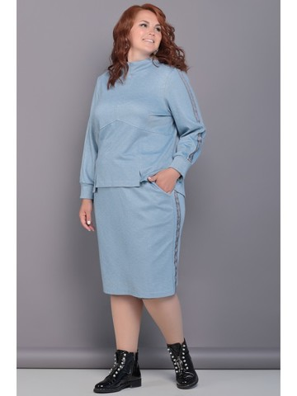
ЮБКА ЛОРРИ
СТАРАЯ ЦЕНА – 3350р.
НОВАЯ ЦЕНА – 2379р.
РАЗМЕРЫ – 58,60.

Slide 3
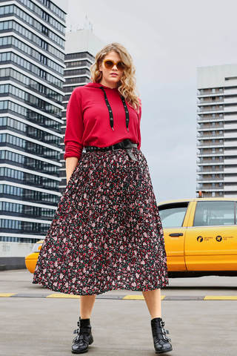
ЮБКА ЦВЕТОЧНЫЙ УЗОР
ЦЕНА – 5750р.
РАЗМЕРЫ – 52.

Slide 4
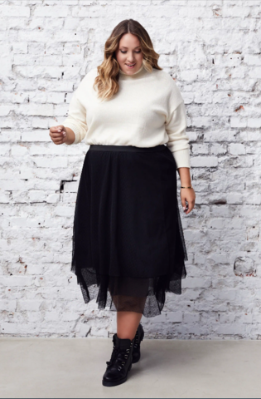
ЮБКА-ТЮЛЬ
ЦЕНА – 6550р.
РАЗМЕРЫ – 52,56,60.

Slide 5
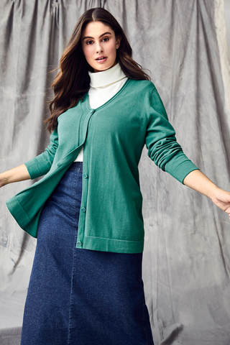
ЮБКА ДЖИНСОВАЯ
ЦЕНА – 5950р.
РАЗМЕРЫ – 48,52,56.

Slide 6
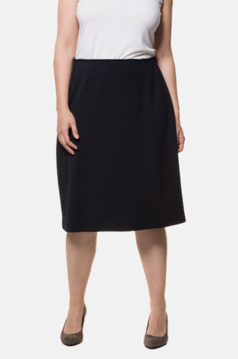
ЮБКА SWEAT
ЦЕНА – 4950р.
РАЗМЕРЫ – 48,60.

Slide 7
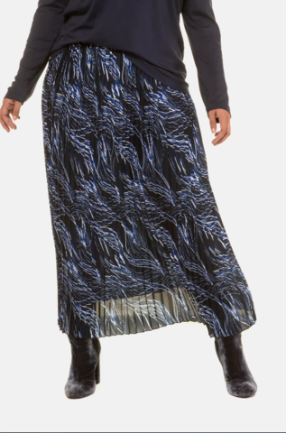
ЮБКА ПЛИССЕ
ЦЕНА – 5850р.
РАЗМЕРЫ – 48,52.

Slide 8
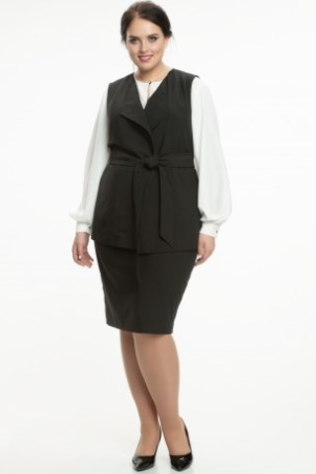
ЮБКА С РЕПСОВОЙ ЛЕНТОЙ
ЦЕНА – 2950р.
РАЗМЕРЫ – 62,64,66.

Slide 9
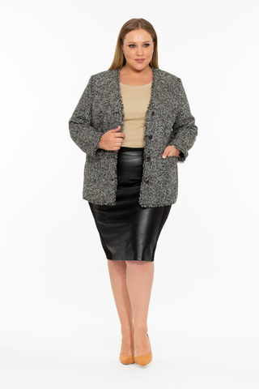
ЮБКА БЛЭК
ЦЕНА – 3550р.
РАЗМЕРЫ – 60,64.

